Slide 1
S8
《美加跨境家庭财富保护与传承》讲座系列
跨国继承与海牙认证
核心问题
人去世后要跑几个国家？
90 分钟 · 规则核对基准日 2026-09-19 · 微出国 · 跨境家庭财富
教学示意，不构成法律、税务、投资、保险或移民意见 · 规则核对基准日 2026-09-19 · 微出国 · 跨境家庭财富
1
Notes:
S8 · 90 分钟。核心问题：人去世后要跑几个国家？。画出跨国继承流程图；说明 Apostille 一步签发与例外；列出三国文件矩阵；知道失能规划与遗嘱体系的位置。

Slide 2
S8 · 导览
本讲目标与 90 分钟时间轴
学习目标
时间轴
画出跨国继承流程图
0–15′
流程总图
1
15–35′
各国程序
2
说明 Apostille 一步签发与例外
35–55′
Apostille
3
列出三国文件矩阵
55–75′
陈家案例：文件矩阵
75–85′
失能规划与文件体系
4
知道失能规划与遗嘱体系的位置
85–90′
转介
教学示意，不构成法律、税务、投资、保险或移民意见 · 规则核对基准日 2026-09-19 · 微出国 · 跨境家庭财富
2
Notes:
时间轴：0–15′ 流程总图 · 15–35′ 各国程序 · 35–55′ Apostille · 55–75′ 陈家案例：文件矩阵 · 75–85′ 失能规划与文件体系 · 85–90′ 转介

Slide 3
S8 · 阅读指南
怎么读这套课件：三级规则核对标记
已核对
须复核
未核对
已对照官方页面、法条或政府公报
仅见二手资料，或为自行推算
尚未完成官方核对
可上讲台；讲前只需确认没有新公告
讲前必须回官方原文复核
完成官方核对前，不得上讲台
教学示意，不构成法律、税务、投资、保险或移民意见 · 规则核对基准日 2026-09-19 · 微出国 · 跨境家庭财富
3
Notes:
每张规则页都带核对标记。已核对：可上讲台，讲前确认没有新公告；须复核：讲前必须回官方原文复核；未核对：完成官方核对前不得上讲台。

Slide 4
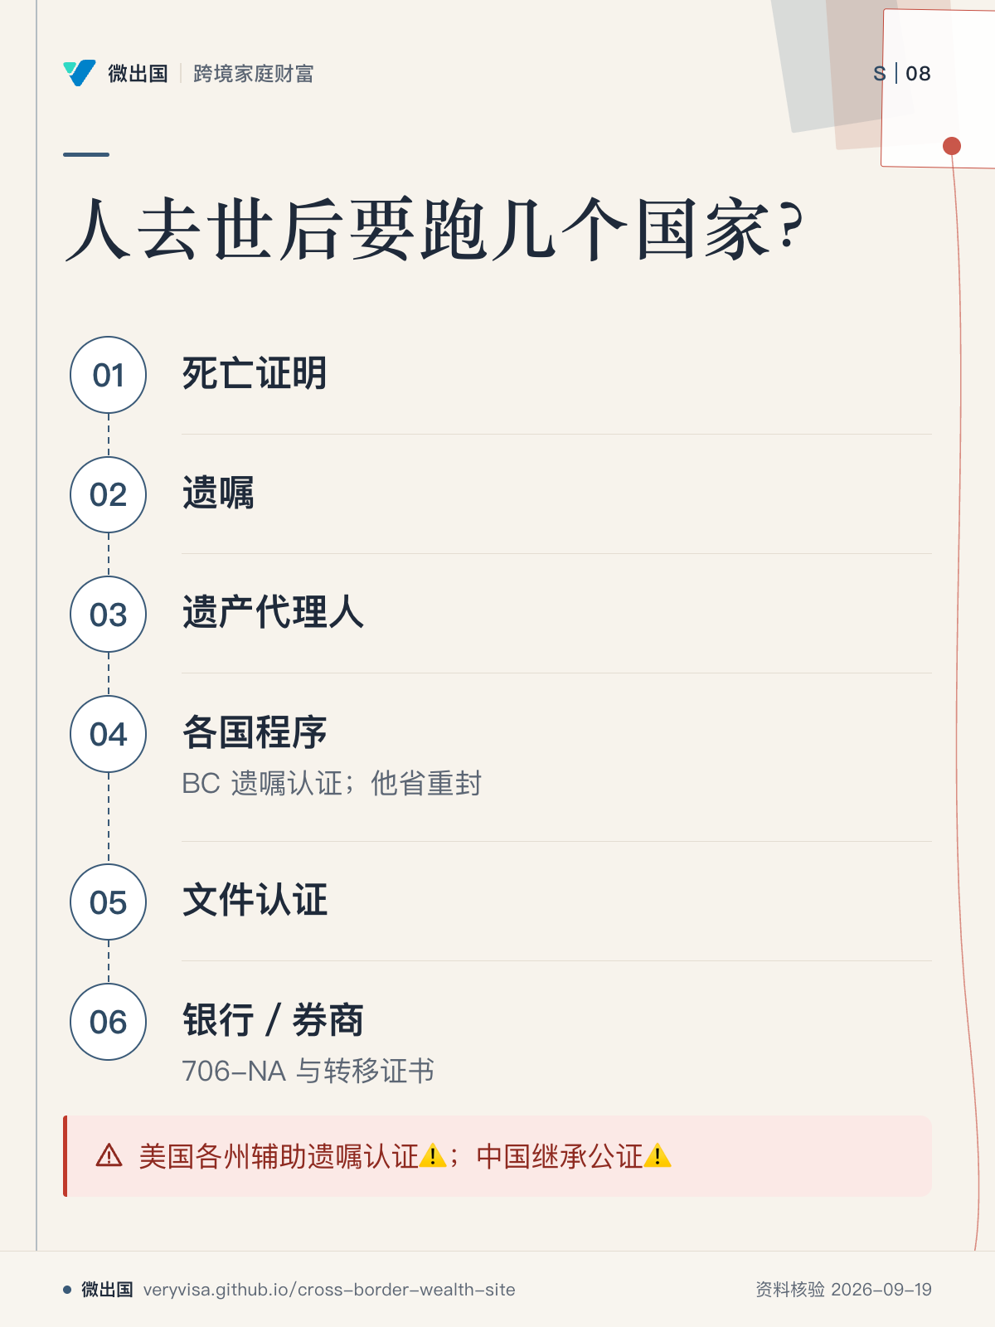
S8 · 知识卡
人去世后要跑几个国家？
遗产代理人之后进入各国程序，再到文件认证与银行／券商
先看
先看「各国程序」节点，它是统一前置步骤转向不同法域程序的位置。
容易忽略
目的国非缔约国仍走领事认证；翻译件顺序以目的机构要求为准。
下一步
去工具看三国文件矩阵，带资产所在国家与文件清单找律师／CPA。
教学示意，不构成法律、税务、投资、保险或移民意见 · 规则核对基准日 2026-09-19 · 微出国 · 跨境家庭财富
4
Notes:
导读：先看「各国程序」节点，它是统一前置步骤转向不同法域程序的位置。 / 目的国非缔约国仍走领事认证；翻译件顺序以目的机构要求为准。 / 去工具看三国文件矩阵，带资产所在国家与文件清单找律师／CPA。

Slide 5
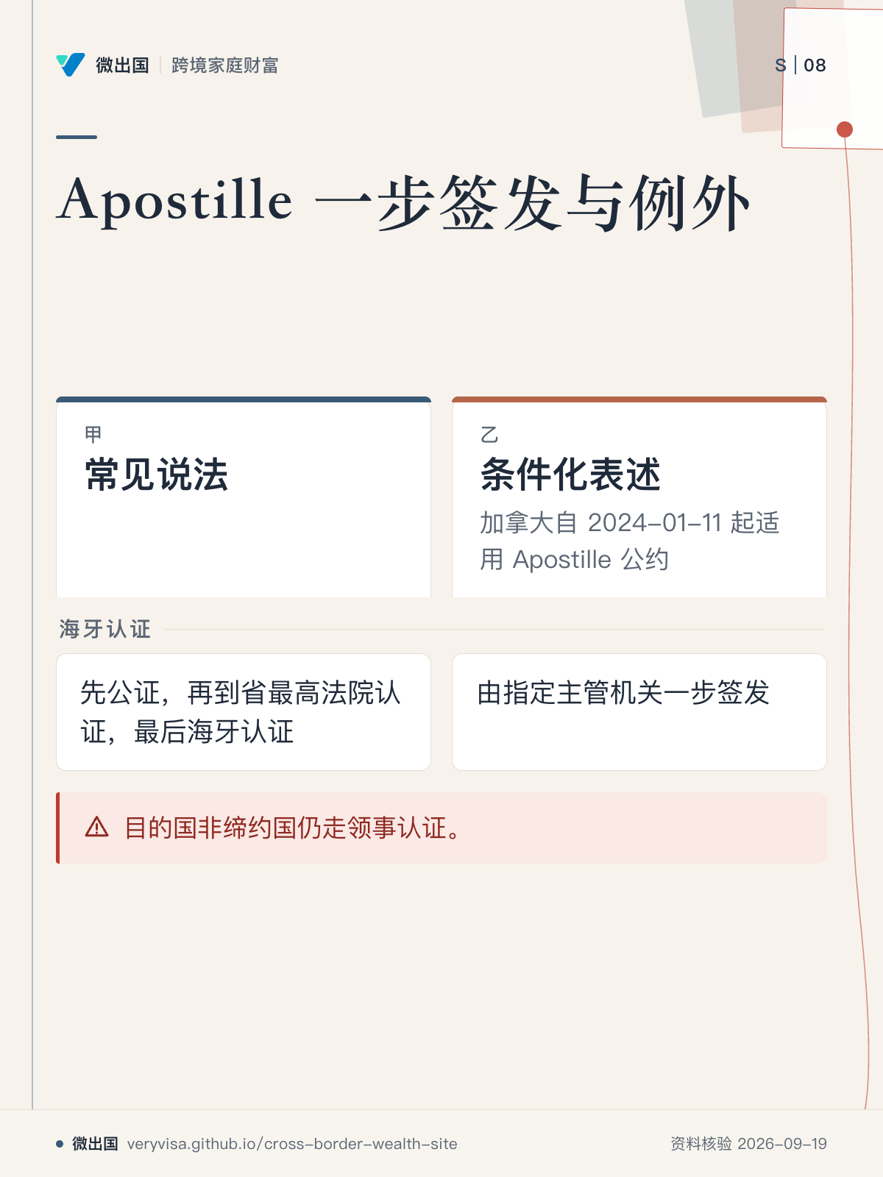
S8 · 知识卡
Apostille 一步签发与例外
指定主管机关一步签发；非缔约国仍走领事认证
先看
先看右栏的「一步签发」，再对照左栏原先设想的多级认证路径。
容易忽略
翻译件的公证与认证顺序以目的机构要求为准。
下一步
去规则速查，带目的国与文件类型找指定主管机关核对。
教学示意，不构成法律、税务、投资、保险或移民意见 · 规则核对基准日 2026-09-19 · 微出国 · 跨境家庭财富
5
Notes:
导读：先看右栏的「一步签发」，再对照左栏原先设想的多级认证路径。 / 翻译件的公证与认证顺序以目的机构要求为准。 / 去规则速查，带目的国与文件类型找指定主管机关核对。

Slide 6
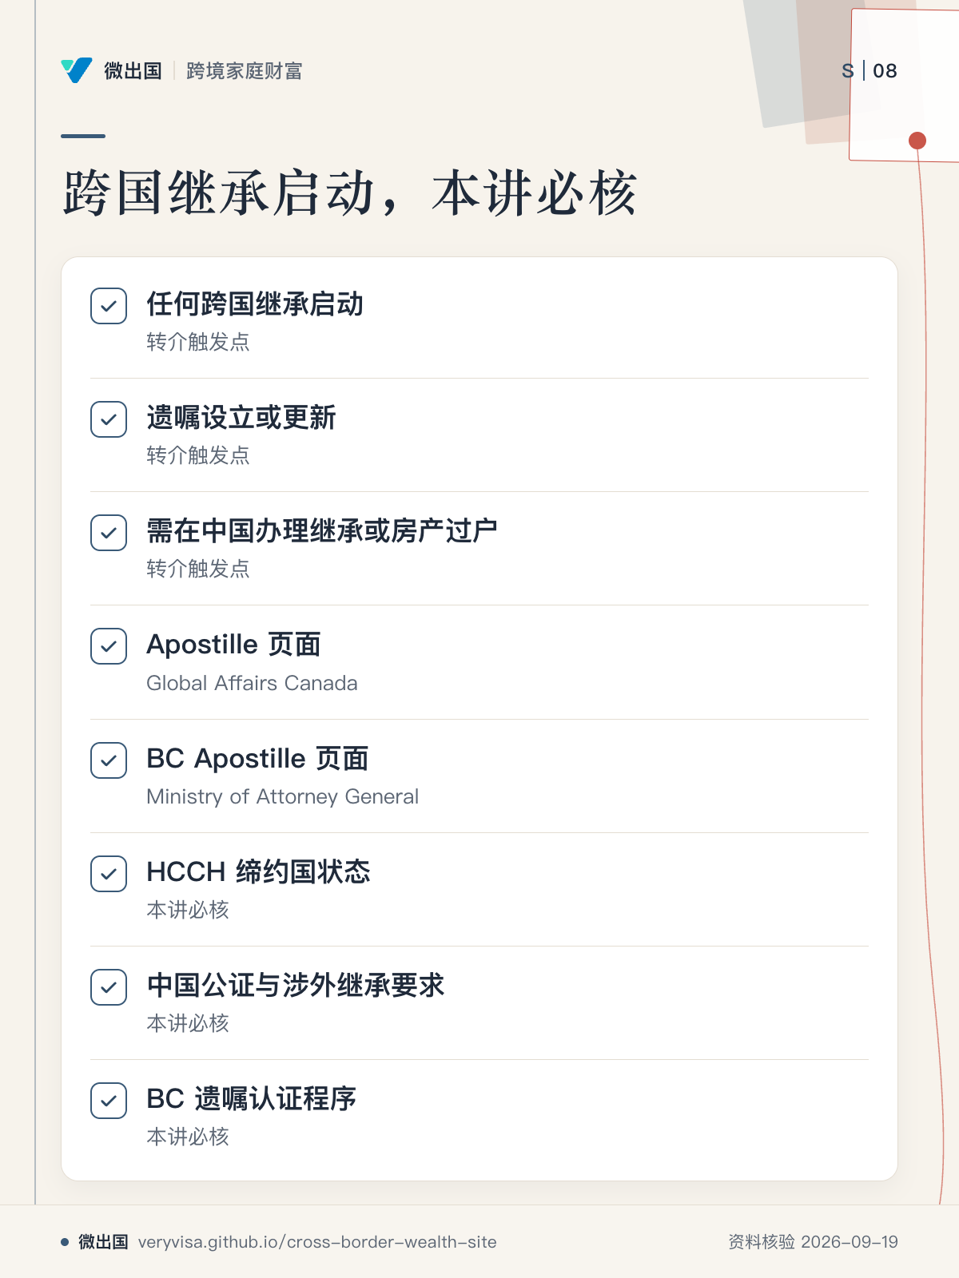
S8 · 知识卡
跨国继承启动，本讲必核
跨国继承启动、遗嘱更新、中国继承过户都触发转介
先看
先看前三项转介触发点，再逐项核对 Apostille、缔约国与继承程序。
容易忽略
HCCH 缔约国状态与中国公证、涉外继承要求是不同的核对项。
下一步
去清单与转介，带目的国、文件与遗嘱安排找律师或主管机关核对。
教学示意，不构成法律、税务、投资、保险或移民意见 · 规则核对基准日 2026-09-19 · 微出国 · 跨境家庭财富
6
Notes:
导读：先看前三项转介触发点，再逐项核对 Apostille、缔约国与继承程序。 / HCCH 缔约国状态与中国公证、涉外继承要求是不同的核对项。 / 去清单与转介，带目的国、文件与遗嘱安排找律师或主管机关核对。

Slide 7
S8 · 流程图
未核对
流程图
死亡证明 → 遗嘱 → 遗产代理人 → 各国程序（BC 遗嘱认证；他省重封；美国各州辅助遗嘱认证⚠️；中国继承公证⚠️）→ 文件认证 → 银行／券商 → 706-NA 与转移证书。
教学示意，不构成法律、税务、投资、保险或移民意见 · 规则核对基准日 2026-09-19 · 微出国 · 跨境家庭财富
7
Notes:
死亡证明 → 遗嘱 → 遗产代理人 → 各国程序（BC 遗嘱认证；他省重封；美国各州辅助遗嘱认证⚠️；中国继承公证⚠️）→ 文件认证 → 银行／券商 → 706-NA 与转移证书。

Slide 8
S8 · Apostille
已核对
Apostille
✅：加拿大（2024-01-11）、中国（2023-11-07）、美国均为缔约国；BC 主管机关为 Ministry of Attorney General；目的国非缔约国仍走领事认证；公证件属"公文书"范畴，仍以主管机关要求为准；翻译件的公证与认证顺序以目的机构要求为准。
教学示意，不构成法律、税务、投资、保险或移民意见 · 规则核对基准日 2026-09-19 · 微出国 · 跨境家庭财富
8
Notes:
✅：加拿大（2024-01-11）、中国（2023-11-07）、美国均为缔约国；BC 主管机关为 Ministry of Attorney General；目的国非缔约国仍走领事认证；公证件属"公文书"范畴，仍以主管机关要求为准；翻译件的公证与认证顺序以目的机构要求为准。

Slide 9
S8 · 文件体系与失能规划
未核对
文件体系与失能规划
⚠️：各国是否分设遗嘱；BC 的 Enduring Power of Attorney 与 Representation Agreement；受益人指定；遗嘱变更之诉（WESA）对遗嘱安排的影响。
教学示意，不构成法律、税务、投资、保险或移民意见 · 规则核对基准日 2026-09-19 · 微出国 · 跨境家庭财富
9
Notes:
⚠️：各国是否分设遗嘱；BC 的 Enduring Power of Attorney 与 Representation Agreement；受益人指定；遗嘱变更之诉（WESA）对遗嘱安排的影响。

Slide 10
S8 · 案例（陈家）
未核对
案例（陈家）
父亲在 BC 去世，母亲在中国，子女在美国，资产分布于三国。
教学示意，不构成法律、税务、投资、保险或移民意见 · 规则核对基准日 2026-09-19 · 微出国 · 跨境家庭财富
10
Notes:
父亲在 BC 去世，母亲在中国，子女在美国，资产分布于三国。
| 国家 | 需要做什么 | 关键文件 | 谁签／谁认证 |
|---|---|---|---|
| 加拿大（BC） | 遗嘱认证；终期 T1 与视同处置；分配 | 死亡证明、遗嘱、遗产代理人任命、遗嘱认证申请材料、终期 T1；清税证明⚠️ | 遗产代理人；BC 律师；BC 法院 |
| 美国 | 706-NA 与条约抵免；转移证书；券商／银行过户 | 706-NA（含 4768 展期）、全球遗产披露、转移证书、遗嘱认证副本、机构要求的其他文件⚠️ | 美国税务律师／CPA；遗产代理人 |
| 中国 | 继承公证；房产过户 | 死亡证明、遗嘱或亲属关系证明、公证书、译文⚠️ | 中国公证处／律师；Apostille（BC 主管机关） |

Slide 11
S8 · 案例（陈家）
未核对
案例（陈家）
国家 | 需要做什么 | 关键文件 | 谁签／谁认证
加拿大（BC） | 遗嘱认证；终期 T1 与视同处置；分配 | 死亡证明、遗嘱、遗产代理人任命、遗嘱认证申请材料、终期 T1；清税证明未核对 | 遗产代理人；BC 律师；BC 法院
美国 | 706-NA 与条约抵免；转移证书；券商／银行过户 | 706-NA（含 4768 展期）、全球遗产披露、转移证书、遗嘱认证副本、机构要求的其他文件未核对 | 美国税务律师／CPA；遗产代理人
中国 | 继承公证；房产过户 | 死亡证明、遗嘱或亲属关系证明、公证书、译文未核对 | 中国公证处／律师；Apostille（BC 主管机关）
教学示意，不构成法律、税务、投资、保险或移民意见 · 规则核对基准日 2026-09-19 · 微出国 · 跨境家庭财富
11
Notes:
父亲在 BC 去世，母亲在中国，子女在美国，资产分布于三国。
| 国家 | 需要做什么 | 关键文件 | 谁签／谁认证 |
|---|---|---|---|
| 加拿大（BC） | 遗嘱认证；终期 T1 与视同处置；分配 | 死亡证明、遗嘱、遗产代理人任命、遗嘱认证申请材料、终期 T1；清税证明⚠️ | 遗产代理人；BC 律师；BC 法院 |
| 美国 | 706-NA 与条约抵免；转移证书；券商／银行过户 | 706-NA（含 4768 展期）、全球遗产披露、转移证书、遗嘱认证副本、机构要求的其他文件⚠️ | 美国税务律师／CPA；遗产代理人 |
| 中国 | 继承公证；房产过户 | 死亡证明、遗嘱或亲属关系证明、公证书、译文⚠️ | 中国公证处／律师；Apostille（BC 主管机关） |

Slide 12
S8 · 常见说法与条件化表述
常见说法与条件化表述
常见说法 | 条件化表述
海牙认证要先公证，再到省最高法院认证，最后海牙认证 | 加拿大自 2024-01-11 起适用 Apostille 公约，由指定主管机关一步签发；目的国非缔约国仍走领事认证
教学示意，不构成法律、税务、投资、保险或移民意见 · 规则核对基准日 2026-09-19 · 微出国 · 跨境家庭财富
12
Notes:
| 常见说法 | 条件化表述 |
|---|---|
| 海牙认证要先公证，再到省最高法院认证，最后海牙认证 | 加拿大自 2024-01-11 起适用 Apostille 公约，由指定主管机关一步签发；目的国非缔约国仍走领事认证 |

Slide 13
S8 · 练习
练习
为陈家父亲去世情景，列出每个国家的文件清单、责任人与顺序。
教学示意，不构成法律、税务、投资、保险或移民意见 · 规则核对基准日 2026-09-19 · 微出国 · 跨境家庭财富
13
Notes:
为陈家父亲去世情景，列出每个国家的文件清单、责任人与顺序。

Slide 14
S8 · 转介与必核
转介触发点 · 本讲必核
转介触发点（任一命中即转介持牌专业人士）
本讲必核（讲前回官方原文）
任何跨国继承启动；遗嘱设立或更新；需在中国办理继承或房产过户。
Global Affairs Canada 与 BC Ministry of Attorney General 的 Apostille 页面；HCCH 缔约国状态；中国公证与涉外继承要求；BC 遗嘱认证程序。
教学示意，不构成法律、税务、投资、保险或移民意见 · 规则核对基准日 2026-09-19 · 微出国 · 跨境家庭财富
14
Notes:
任何跨国继承启动；遗嘱设立或更新；需在中国办理继承或房产过户。
Global Affairs Canada 与 BC Ministry of Attorney General 的 Apostille 页面；HCCH 缔约国状态；中国公证与涉外继承要求；BC 遗嘱认证程序。

Slide 15
S8 · 收尾
每讲统一收尾：三问清单
Who
Where
What to file
谁的身份？
什么资产在哪国？
需要什么文件或申报？
任一项答不上来，就是转介信号。
教学示意，不构成法律、税务、投资、保险或移民意见 · 规则核对基准日 2026-09-19 · 微出国 · 跨境家庭财富
15
Notes:
谁的身份？什么资产在哪国？需要什么文件或申报？任一项答不上来，就是转介信号。

